Slide 1




Hands On IoT
09 de maio – 09:30 – Main Hub
No inicio era só um electrão
Rafael Evaristo
www.elastico.pt
Notes:
Fantásticos patrocinadores para um fantástico dia!
E no inicio era só um electrão...

Slide 2
Agenda
Quem é e o que faz?
Os vários “uinos”
A minha lista de compras
IDEs e ecosistemas
Hello world!
Debug
Recursos
Notes:
Agenda

Slide 3

Quem é ? Para que serve?
Hands On IoT
Este estranho animal que é parecido com um protozoário.
Notes:
Explicação do que é o Arduino.
A melhor forma de começar é ir ao site do arduino onde tudo é muito intuitivo e está bem explicado.
http://http://www.arduino.cc/

Slide 4
Quem é?
Placa com microcontrolador
Ambiente de desenvolvimento
Recebe inputs de sensores
Faz outputs
Pinos digitais
0/1
Pinos analogicos
Pulse Width Modulation(PWM)
Notes:
Descrição genérica do que é uma arduino.
O Arduino é um sistema que inclui hardware e software.
Em incluiria também o proprio site já que completa muito bem o sistema.

Slide 5
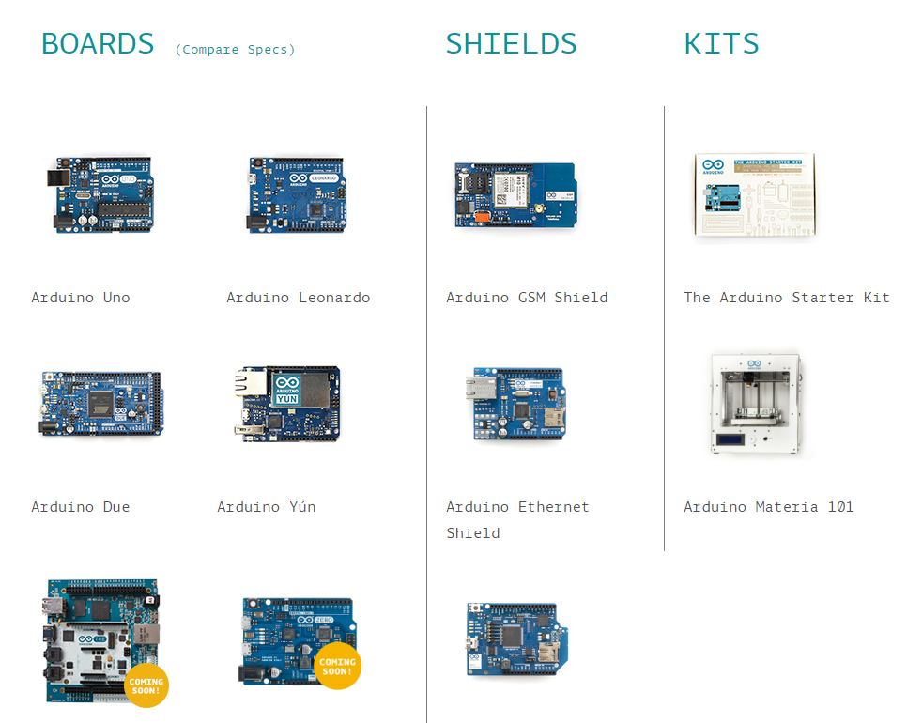
Várias placas
http://www.arduino.cc/en/Main/Products

Slide 6
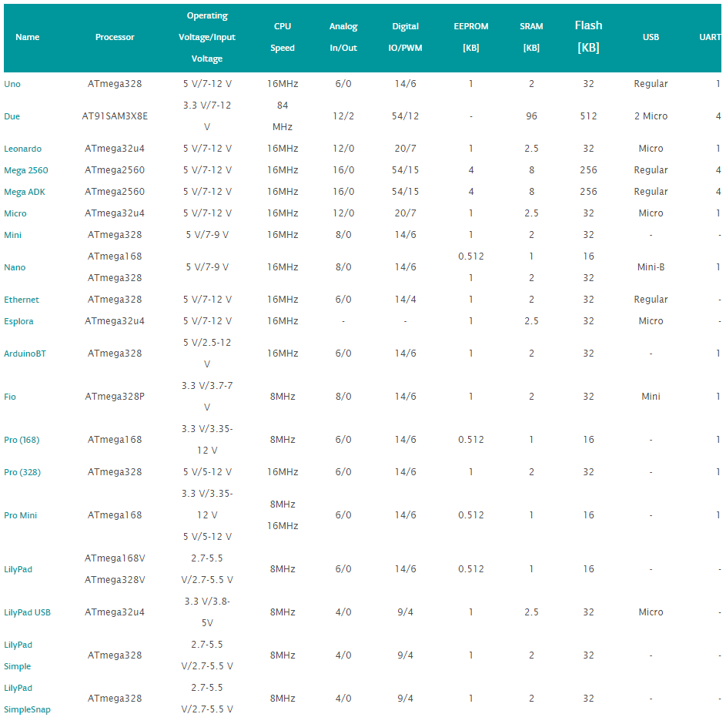
Specs & boards
Notes:
Lista que compara as várias placas arduino, o importante são as especificações. As pricipais variações saõ memória, velocidade e número de pinos.

Slide 7


Slide 8
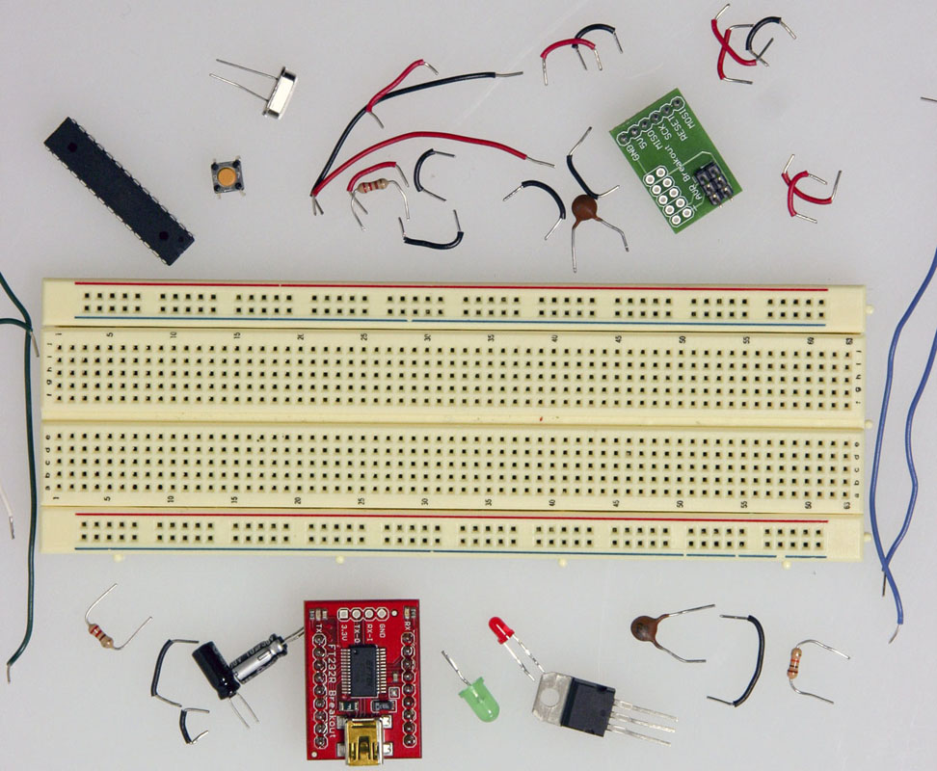
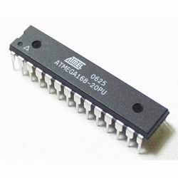
Going commando style
Notes:
Going commando
É possivel montar uma placa de raiz apenas são necessários os componentes.
Na verdade montando a propria placa acaba por se gastar mais dinheiro, mas como exercício é muito bom para entender o que é um micro controlador.
Aqui também se adiciona o chips FTDI que permite a programação

Slide 9
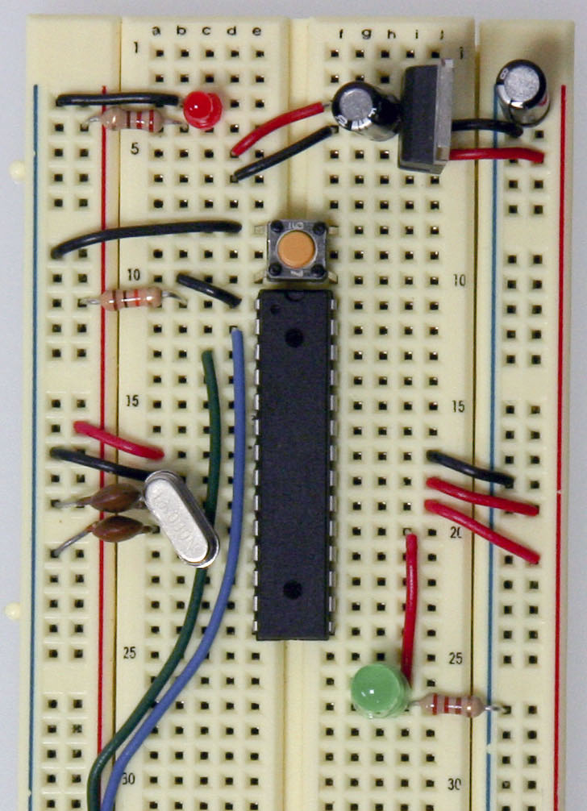
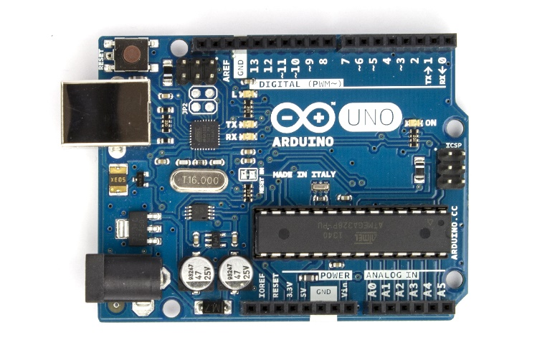
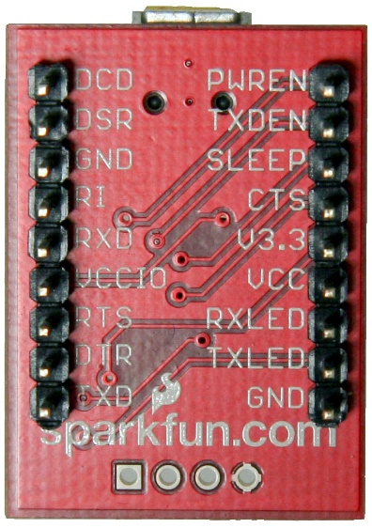
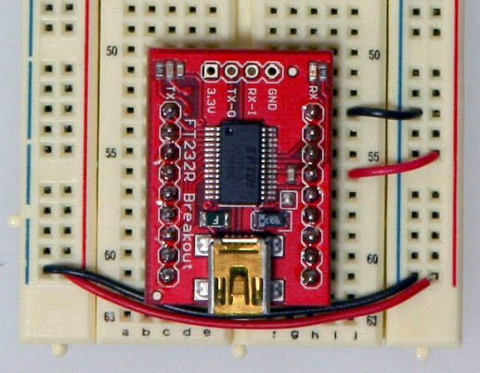

Going commando style
<=>
Notes:
Vivão genérica da placa onde se faz a comparação com o Uno, na verdade os chips são diferentes mas isso reforça a multiplicidade de opções.

Slide 10
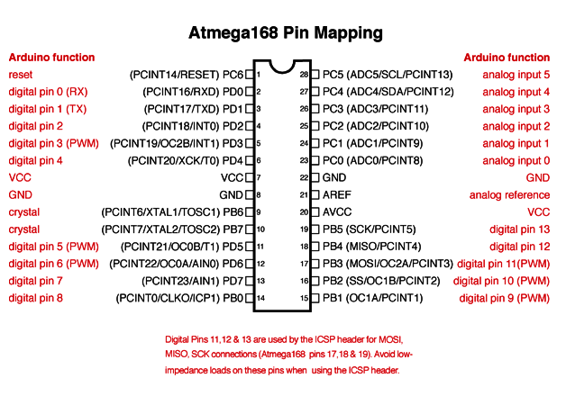
Notes:
Embora este chip ATMEGA168 não seja o que equipa o uno (ver tabela) nesta imagem é demonstrada e demistificada a estrutura de pinos que depois será extendida na placa.

Slide 11
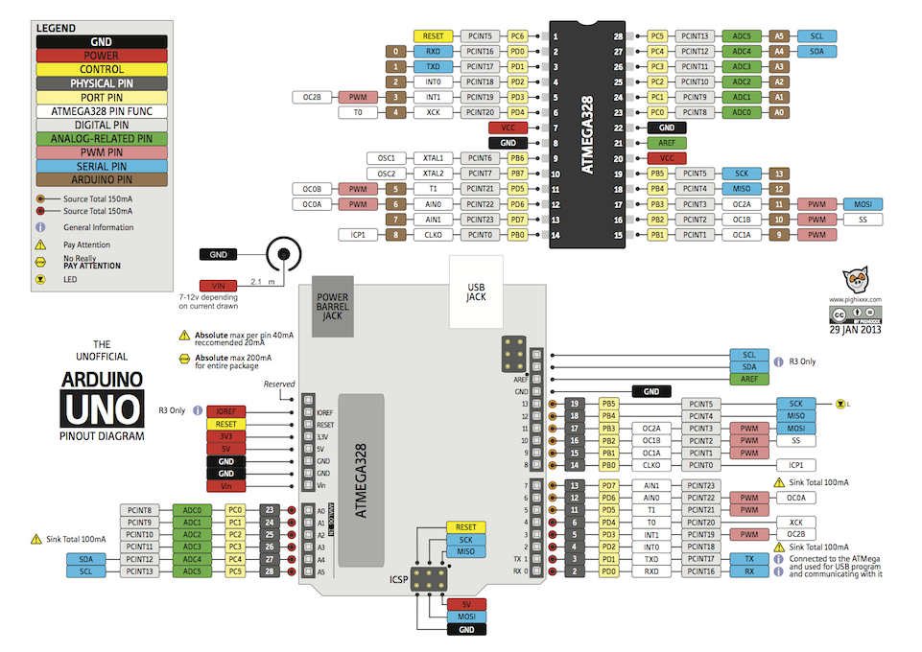
Notes:
Um esquema do Arduino Uno onde estão refelectidos os pinos e o que cada parte do chip controla.

Slide 12
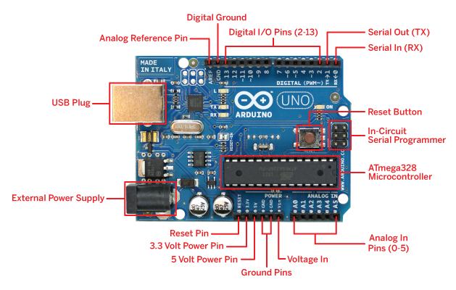
Notes:
Aqui podemos ver a fotografia do Uno em que explica quais os componentes bem como a estrutura de pinos

Slide 13
As minhas primeiras compras
Como começar a coleção
Notes:
As primeiras compras são o inicio da coleção e podem ser feita na china onde o material é muito mais barato. Demoram 1 a dois meses a chegarem e não devem passar 42€ já com portes para que não paguem alfândega.

Slide 14

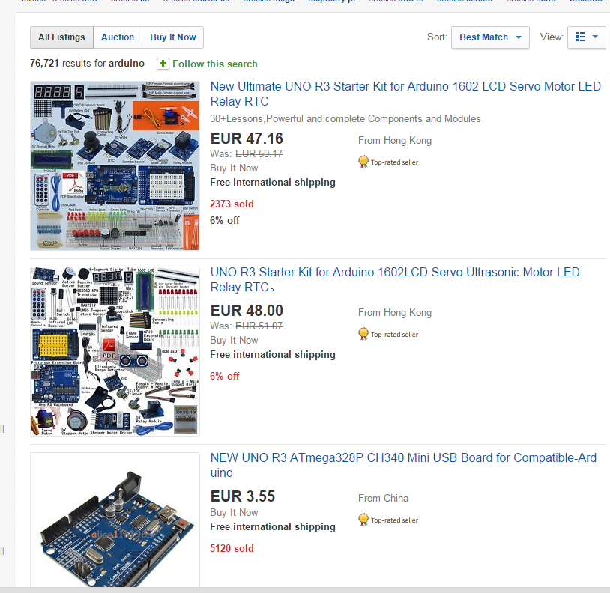
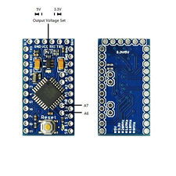
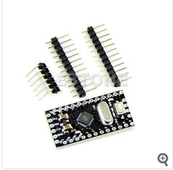
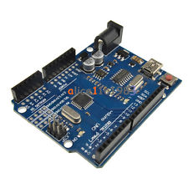
Notes:
Os preços no ebay são bastante convidativos.

Slide 15
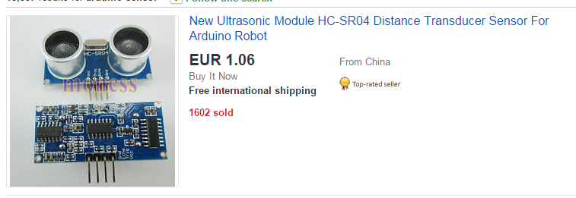
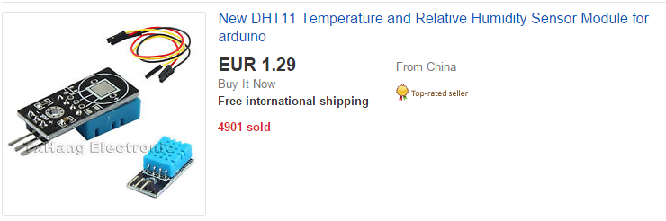
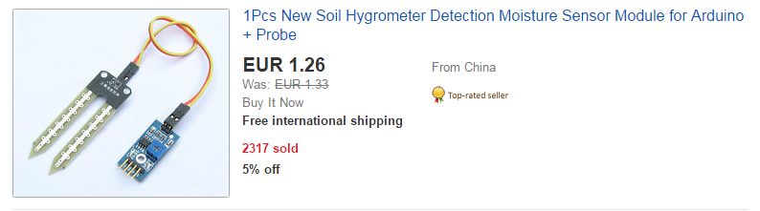
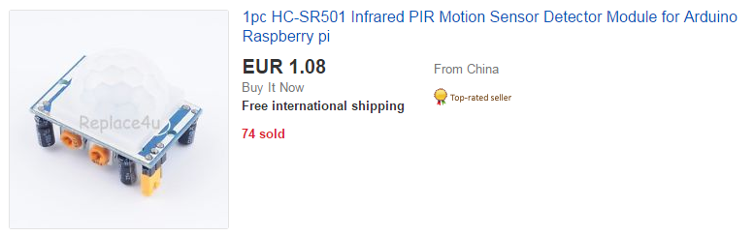
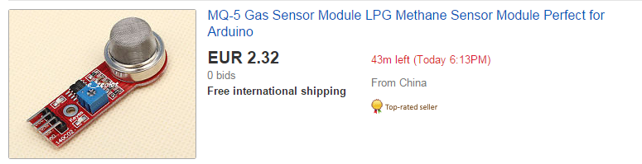
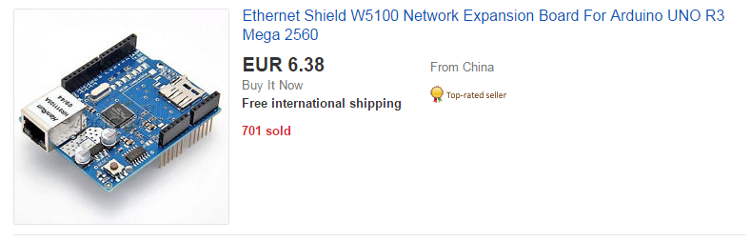
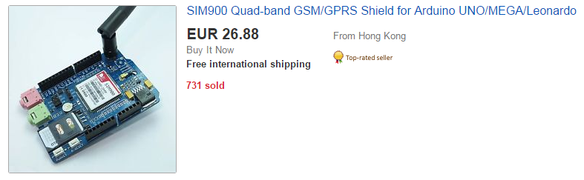
Notes:
Sensores e shields, temperatura, som, humidade, conectividade costumam ser os primeiros a serem comprados. No shields atenção ao modelo e compatibilidades.

Slide 16
Várias ferramentas de desenvolvimento
IDEs e software
Notes:
De seguida vamos falar de ferramentas, varios softwares.

Slide 17

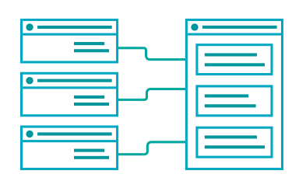
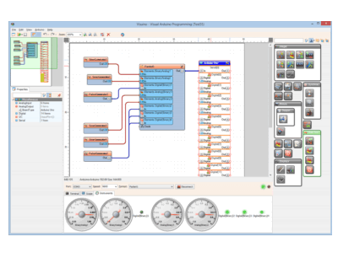

Notes:
Visuino é um projecto para windows que tenta facilitar a criaão de projectos sendo criados ciclos arrastando componentes e ligações a pinos.
É um Visio dos arduinos.
O site está bem documentado e o grupo na google+ é relativamente activo.
Existem tutoriais em video.

Slide 18

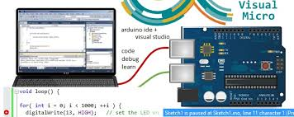
Arduino IDE + visual studio
Student or hobby $29
Notes:
Integração com visual studio mas não é grátis terminado o periodo de experimentação.

Slide 19
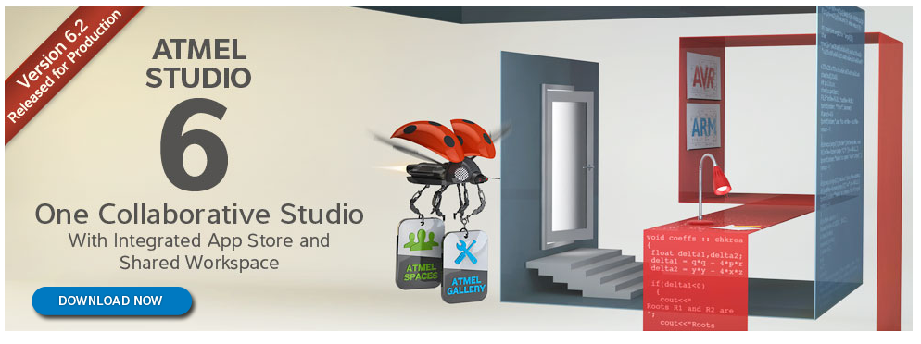
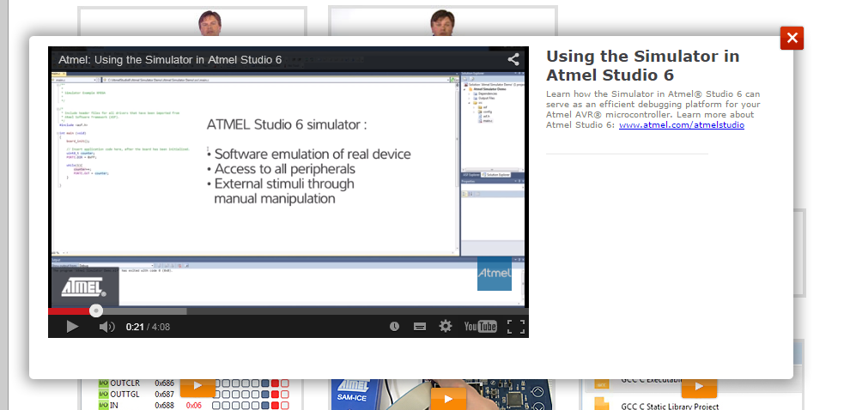

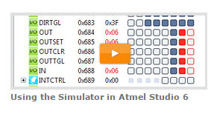
Notes:
O Atmel studio é bastante completoe permite a simulação de devives.
É da mesma marca que faz os chips que estão no arduino
O site é rico e convém ser explorado
Tem uma parte de tuturiais videos muito bons.
Tem intelisence e integra-se no VisualStudio

Slide 20
Arduino style
O software arduino
Notes:
Como parte do sistema Arduino temos o seu proprio studio.

Slide 21
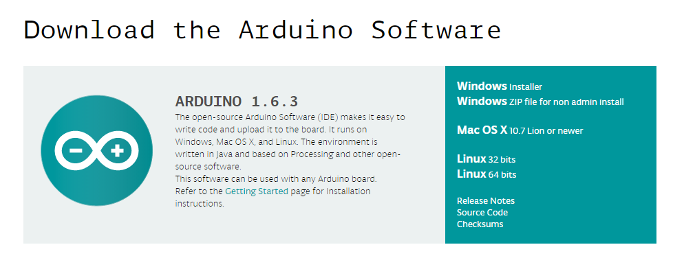
Notes:
Seguir as instruções para download que já devem ter feito.
(eu sou forreta e não dei nada)

Slide 22
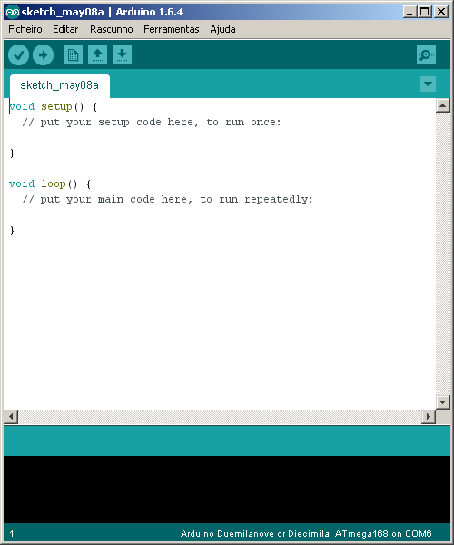
Notes:
Mostrar o studio
O studio é importante pois já instala os drivers necessários para os principais modelos.
Livraria de exemplos.

Slide 23
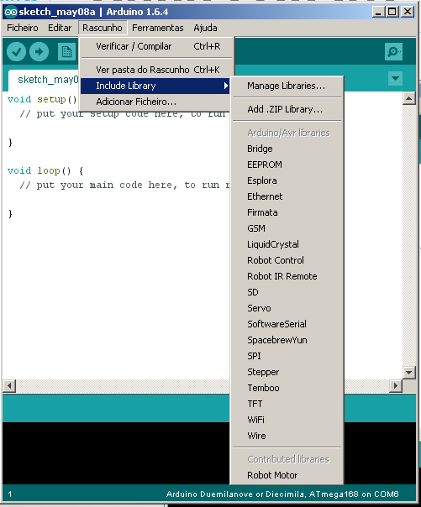
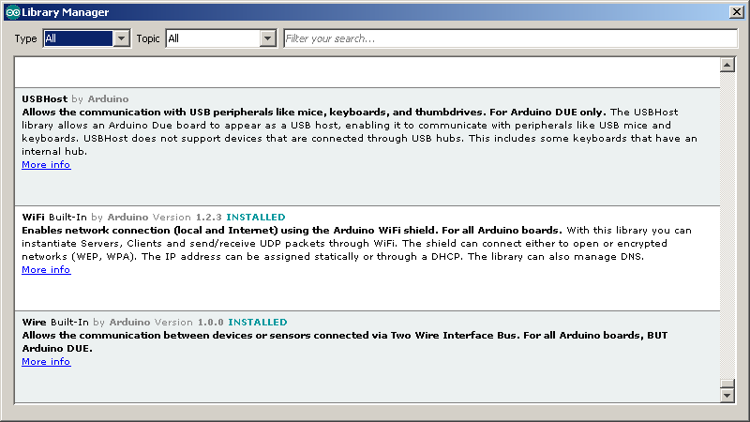
Notes:
Livrarias
Como adicionar livrarias
Neste caso é feito pelo menu e pode ser feito via gestor de livrarias, por ficheiro ZIP ou manualmente.

Slide 24
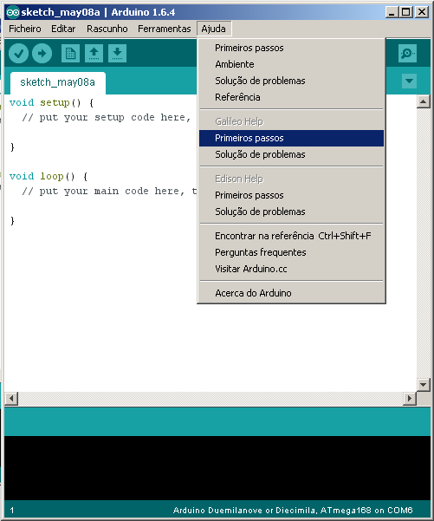
Notes:
Como utilizar o studio com os primeiros passos
O studio é muito rico em exemplos e em tutoriai. Basta navegar pelo studio para termo imediatamente um conjunto interessante de coisas para experimentar.

Slide 25
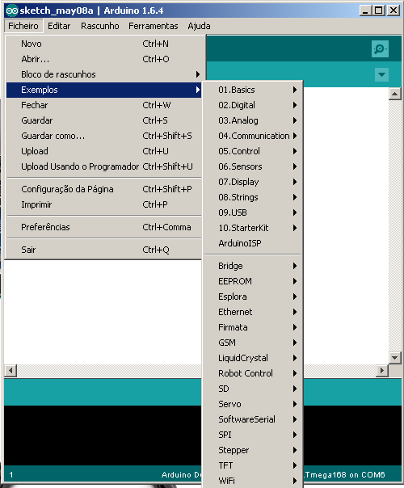
Notes:
Exemplos do Studio
Os exemplos são muito ricos sendo que os mais basicos exigem apenas um led e alguns sensores.
Já os de wifi/connectividade exigem uma placa ou um shield wifi.

Slide 26
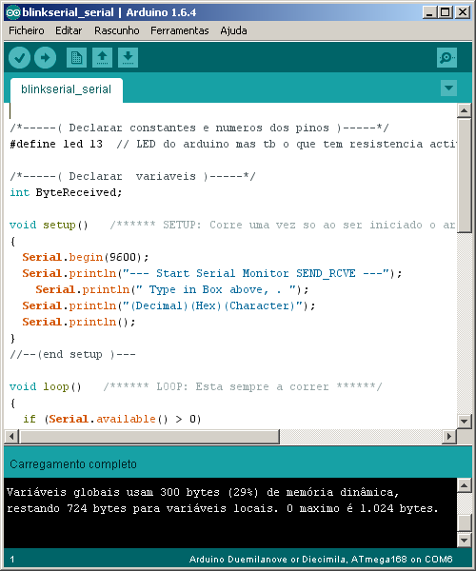
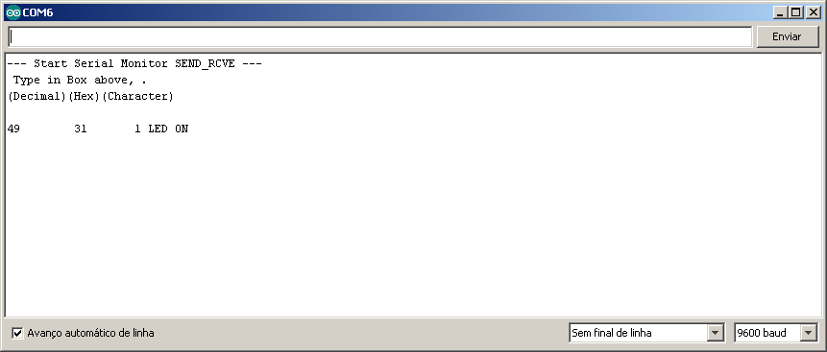
Notes:
Debug
O debug é feito através do serial que permite enviar e receber info “over the wire”.
O processo de inicialização é muito simples e é feito no setup.

Slide 27
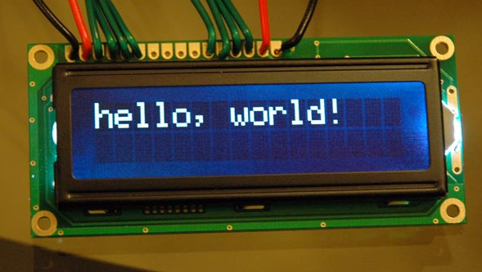
Notes:
O nosso primeiro Hello world
Abrir o exemplo blink do Studio.
Explicação da estrutura básica de código.
Compilação e execuçao do exemplo.
Modificação do exemplo.
Mostrar a consola onde se fax o debug.

Slide 28

09 de maio – 09:30 – Main Hub
No inicio era só um electrão
Rafael Evaristo
Notes:
Patrocinios

